Slide 1


Slide 2

1С-Рарус: Управление аптекой
«1С-Рарус: Управление аптекой» – решение для центральных офисов аптечных сетей и крупных автономных аптек.
Одна программа для целого комплекса задач: централизованных заказов и закупок, управления ценообразованием, контроля денежных средств и бюджета организации, консолидации и многомерного анализа данных по всей сети и создания гибкой отчетности в один клик.

Slide 3




Функциональные возможности
Закупки
Работа с номенклатурой поставщиков, анализ их прайс-листов, выбор оптимального поставщика, формирование и размещение заявок, контроль сроков поставки и оформление поступления, оплата поставщикам
Аналитика
Анализ и прогнозирование спроса с помощью множества источников, динамическая классификация продаж, мастер формирования заказов как метод анализа
Ценообразование
Определение правил ценообразования, пороги срабатывания и фиксирование цен, контроль цен на ЖНВЛП
Финансы
Планирование и учет денежных средств, управление взаиморасчетами, анализ финансовых результатов, обмен с бухгалтерией
Notes:
Иконки

Slide 4
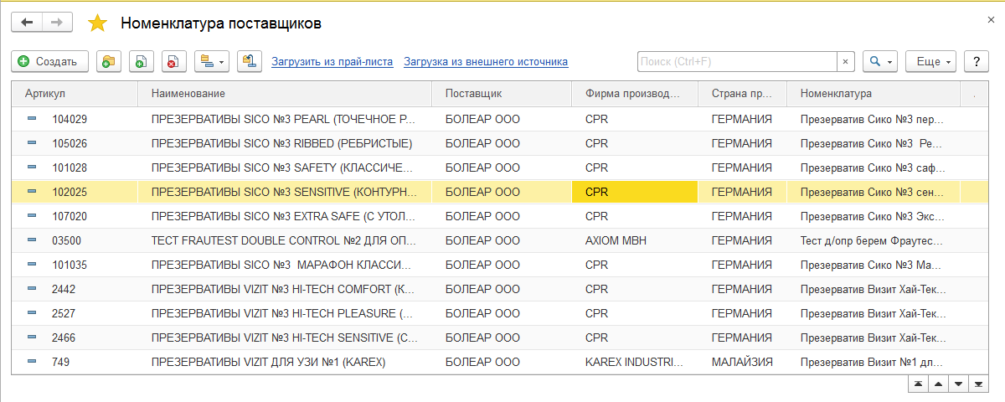
Закупки
Номенклатура поставщика
Информация о номенклатуре поставщика поможет проанализировать цены поставщиков и выбрать оптимального, сделать заказ поставщику, загрузить поступление товаров и услуг
Создание номенклатуры
Автоматическое создание при загрузке прайс-листов и накладных поставщика, ручное заведение путем создания новых страниц
Сопоставление номенклатуры
Сравнение по заводским штрихкодам, при помощи загрузки из внешнего источника, по данным поставщика другого региона, вручную и с помощью помощника сопоставления
Notes:
Вот здесь надо подумать. Мне кажется, слишком нагромождено получается. То, что в табличке, наверно придется делать маркером. Эти дурацкие скрины будут мучать нас на протяжении всей презы

Slide 5
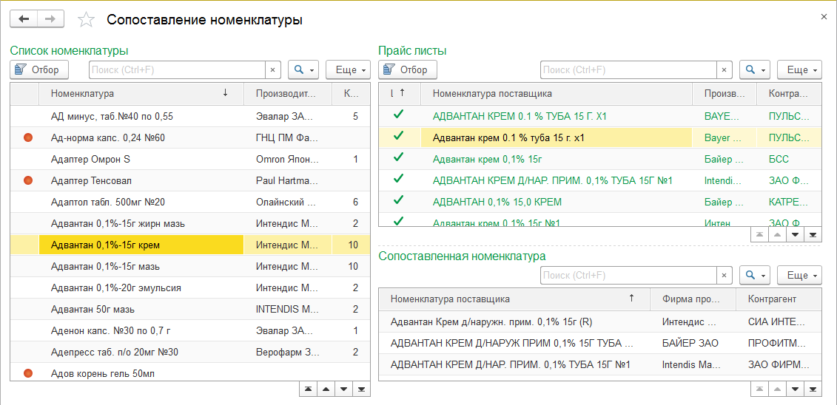
Закупки
Помощник сопоставления номенклатуры
Список текущих сопоставлений с указанием текущего количество «связок»
Отборы по списку номенклатуры, прайс-листам и сопоставленной номенклатуре
«Связка» номенклатуры с номенклатурой поставщика в один клик
Поиск совпадений по заводским штрих-кодам
Индикация в списке номенклатуры
Отображение номенклатуры, у которой нет ни одной связки
Notes:
Красиво расположить скрин и маркеры

Slide 6
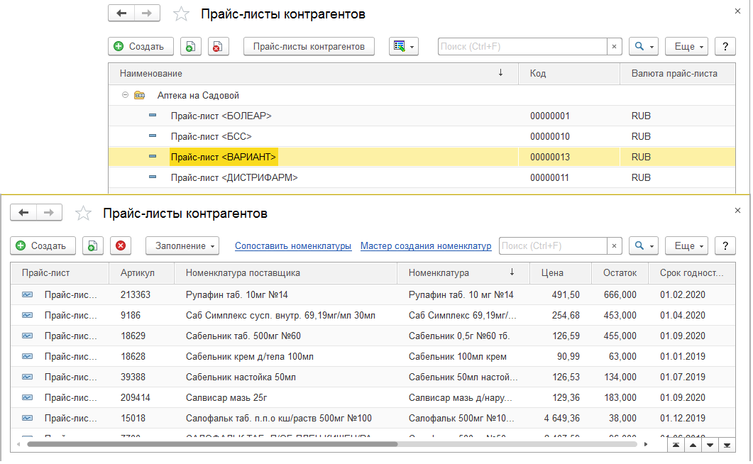
Закупки
Прайс-листы поставщика
Прайс-листы загружаются в систему вручную из внешнего файла (txt, dbf, xls) или автоматически по заданному расписанию (с каталога на диске, ftp, почты, http)
В прайс-листе фиксируется:
номенклатура поставщика
производитель
срок годности
цена
остаток
минимальный заказ

Slide 7
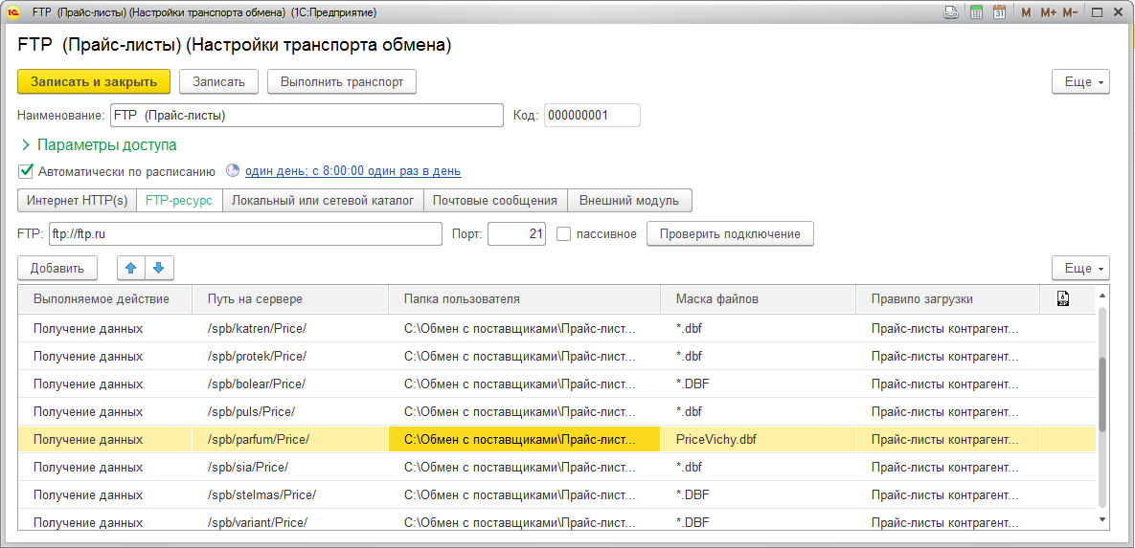
Настройка загрузки прайс-листов по расписанию
Notes:
Можно этот скрин использовать вместо скрина на предыдущем слайде (который задний). Этот слайд тогда удалить

Slide 8
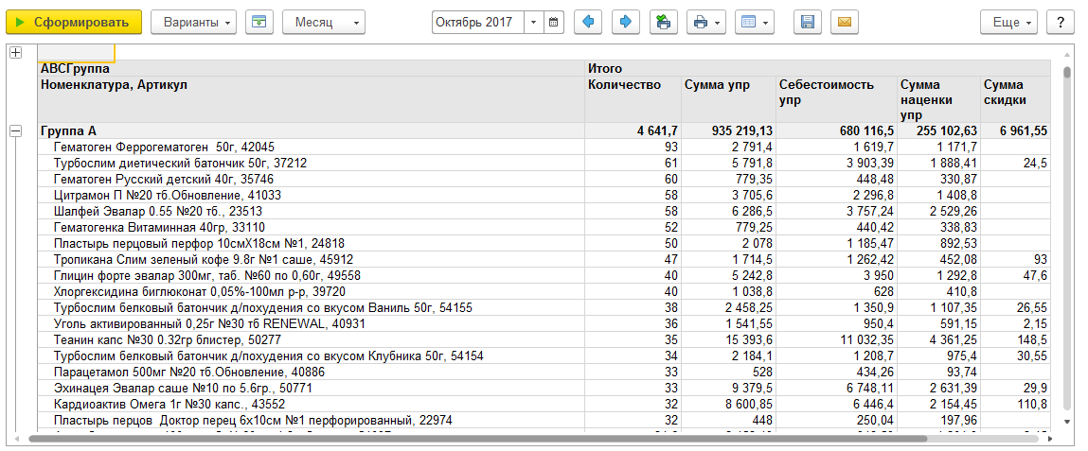
Анализ и прогнозирование спроса
ABC/XYZ-анализы
АВС-анализ продаж:
  по объему продаж («сумма выручки» )
    показывает распределение товаров с точки зрения востребованности (спроса) товара покупателем
  по марже (прибыли) ( «сумма прибыли»)
    позволяет разделять товары по степени вклада в общую прибыль предприятия
Notes:
Красиво расположить

Slide 9
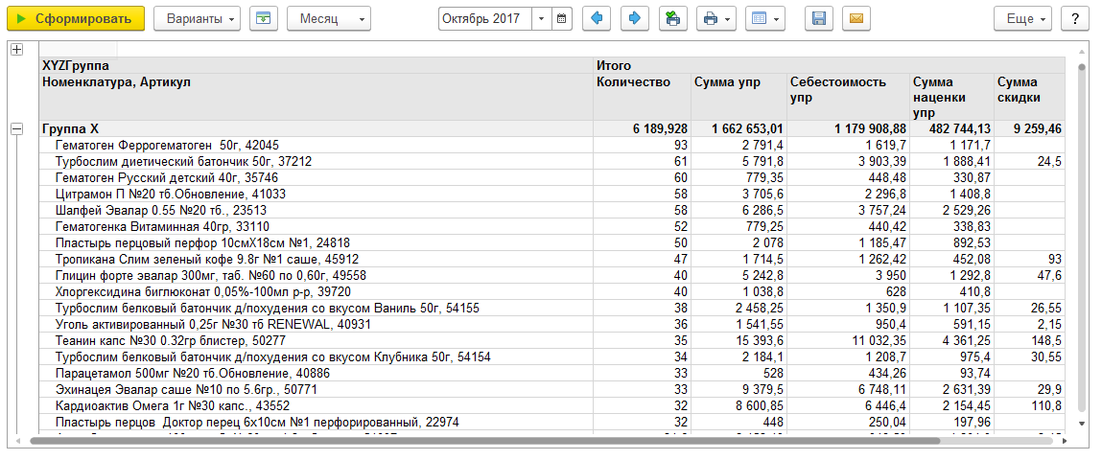
Анализ и прогнозирование спроса
ABC/XYZ-анализы
XYZ-анализ продаж позволяет определить стабильность продаж товаров
    X – стабильное потребление
    Y – известные тенденции
    Z – нерегулярное потребление
Notes:
красиво расположить

Slide 10
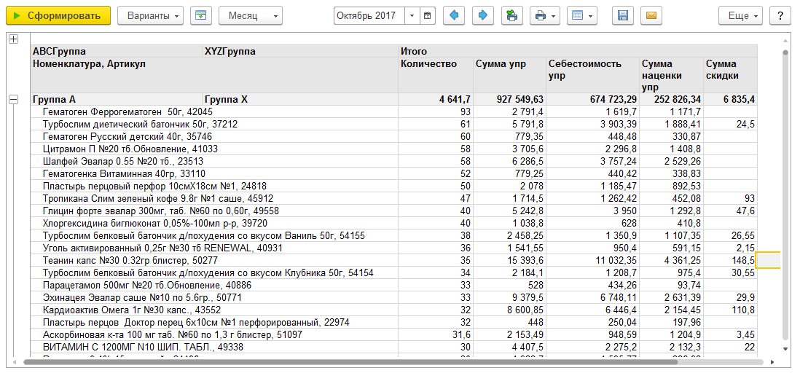
Анализ и прогнозирование спроса
ABC/XYZ-анализы
Интегрированный ABC/XYZ-анализ
  AX – оптимальный запас товаров
  AZ – по запросам со страховым запасом
Notes:
красиво расположить

Slide 11

Анализ и прогнозирование спроса
Источники для анализа
Объем продаж за выбранный период
Минимальный остаток товара по ассортиментной матрице
Внутренние заказы от торговых точек
Заказы покупателей
Предусмотрена возможность объединения источников (выбор максимально возможного значения) и учет всех источников по их совокупности.
Прогнозирование спроса может быть составлено по разным подразделениям. Например:
При открытии новой аптеки или вводе новых позиций в ассортимент используется прогноз по ассортиментной матрице и минимальному остатку.
При ежедневном заказе используется объем продаж за предыдущий период, внутренние заказы от торговых точек.
Notes:
Подумать над визуализацией. Не могу здесь текст убрать или сократить. Можно использовать рамки, например, сбоку вынести приводимые примеры. Оживить как-то надо

Slide 12

Анализ и прогнозирование спроса
Мастер формирования заказов поставщикам
Мастер формирования заказов поставщикам поможет сформировать потребность в товарах и оформить заказ.
Данные для анализа
Сформированная потребность на основе прогнозных данных
Распределение товаров между поставщиками по выбранной стратегии
Формирование заказов поставщикам
Notes:
Иконки для маркеров?
- Под такие пункты сложно подобрать что-то внятное. Я думая лучше одну большую сюда

Slide 13
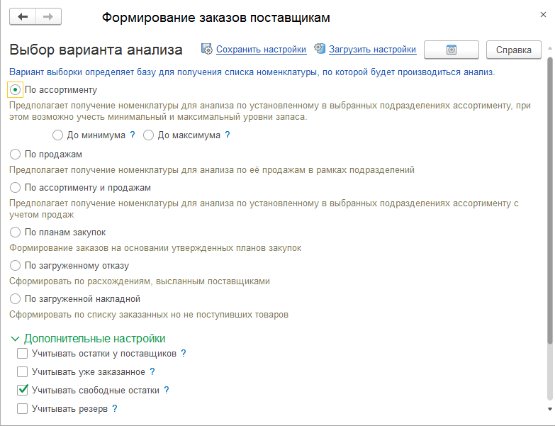
Анализ и прогнозирование спроса
Мастер формирования заказов поставщикам. Оценка потребности
Несколько стратегий анализа:
По заданному ассортименту торговой точки при вводе новых товаров или при открытии аптек:
  – до минимального остатка
  – до максимального остатка
По данным продаж предыдущего периода при регулярном заказе товаров
По заданному ассортименту и данным предыдущих продаж при регулярном заказе и вводе нового ассортимента
Notes:
Жирным оставить. Текст подравнять

Slide 14
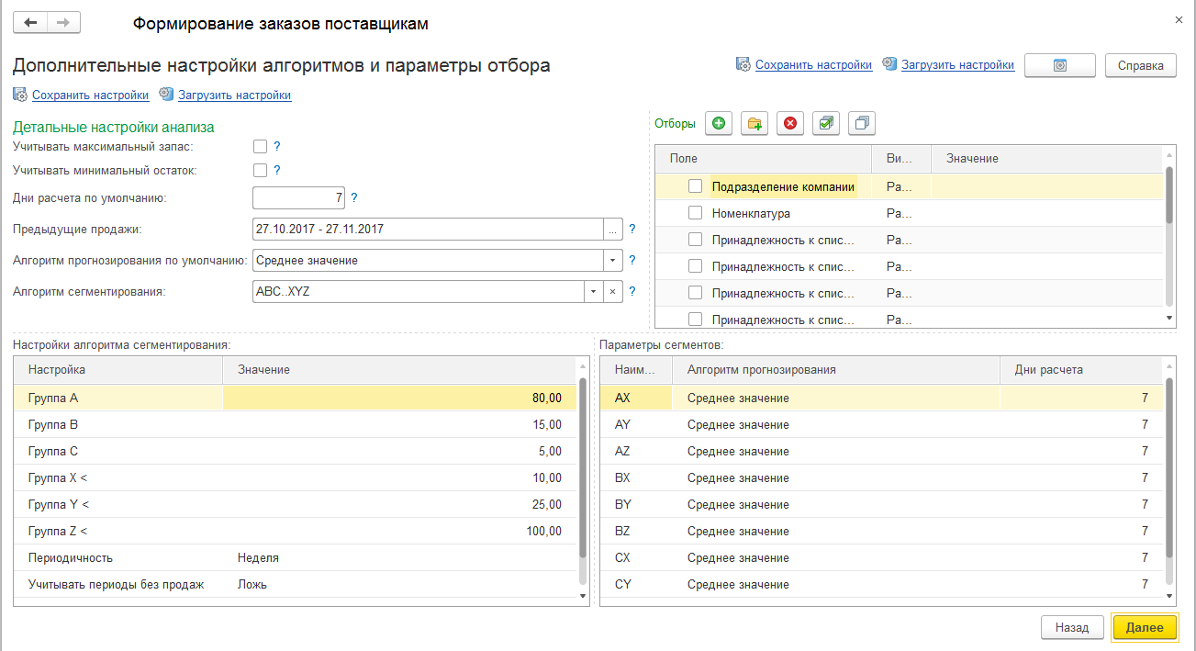
Анализ и прогнозирование спроса
Мастер формирования заказов поставщикам. Оценка потребности
Настройки дополнительных параметров, алгоритмов прогнозирования и сегментирования
Анализ по ассортименту
дополнительные отборы по подразделению, группе и свойствам номенклатуры
Анализ по продажам
изменение расчетного значения до минимального или максимального остатка,
выбор алгоритмов прогнозирования продаж и сегментирования номенклатуры,
определение количества дней для расчета заказа и периода анализа продаж
Notes:
Расположить текст и скрин

Slide 15

Анализ и прогнозирование спроса
Мастер формирования заказов поставщикам. Оценка потребности
Алгоритмы прогнозирования
  Среднее значение за период
    – без учета наличия остатков в период продаж
    – с учетом наличия остатков в период продаж
  Линейная зависимость
  Полином
  Сглаживание
    – без учета наличия остатков в период продаж
    – с учетом наличия остатков в период продаж
Алгоритмы сегментирования
  ABC
  ABC-XYZ
Notes:
Без понятия, как это сократить. поэтому делаем что? правильно, украшаем большой красивой иконочкой. Есть идеи, что здесь можно использовать?

Slide 16
Анализ и прогнозирование спроса
Мастер формирования заказов поставщикам. Оценка потребности
Возможность указать алгоритм прогнозирования и количество дней заказа для каждого сегмента. Например, для сегментирования ABC-XYZ:
АX, BX – высокий товарооборот, хорошо прогнозируются:
  Объемно-календарное планирование, прогноз спроса. Стратегия: линейная зависимость или полином.
AY, BY – высокий товарооборот, недостаточная стабильность:
  Объемно-календарное планирование, страховой запас. Стратегия: линейная зависимость или полином.
AZ, BZ – высокий товарооборот, низкая прогнозируемость:
  Заказ под заказ, страховой запас. Стратегия: среднее значение с учетом остатка. Минимальный остаток.
CX – низкий товарооборот, хорошо прогнозируются:
  Точка перезаказа, фиксированный интервал между заказами. Стратегия: среднее значение с учетом остатка.
CY – низкий товарооборот, недостаточная стабильность:
  Точка перезаказа, фиксированный размер заказа. Стратегия: среднее значение. Минимальный остаток.
CZ – новые товары, непостоянный спрос:
  Заказ под заказ. Стратегия: среднее значение. Минимальный остаток.
Notes:
Не слайд, а мечта лентяя - ничего делать не надо, потому что ничего и не сделаешь.

Slide 17
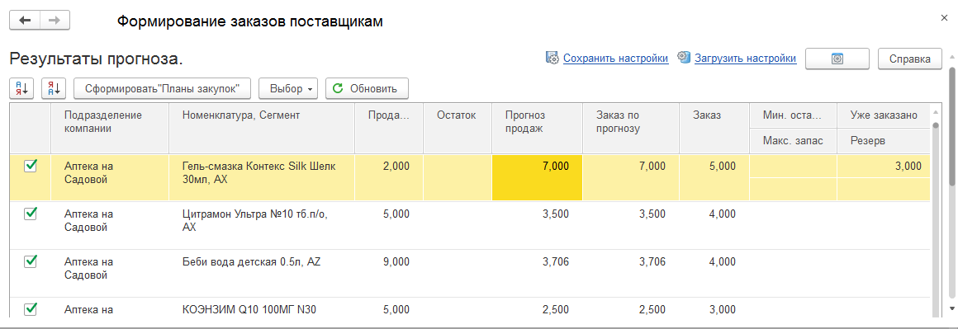
Анализ и прогнозирование спроса
Мастер формирования заказов поставщикам. Оценка потребности
Хранение результатов анализа по подразделением для просмотра, корректировки и утверждения

Slide 18
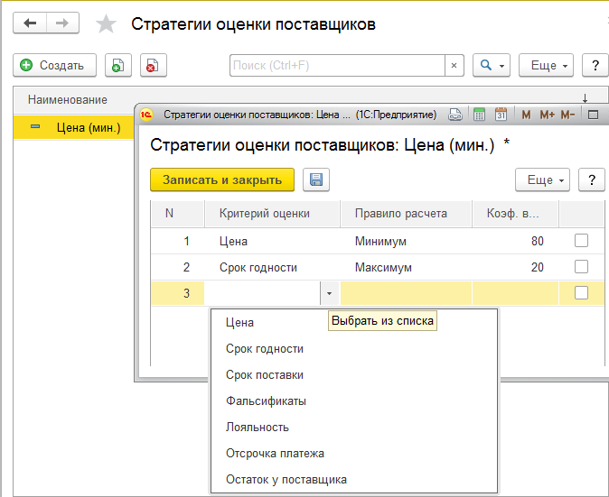
Анализ и прогнозирование спроса
Мастер формирования заказов поставщикам. Оценка поставщиков
Критерии оценки по прайс-листу поставщика:
цена
срок годности
остаток у поставщика
Весовые параметры контрагента:
фальсификаты
лояльность
отсрочка
Правила расчета:
минимальное значение критерия
максимальное значение критерия

Slide 19
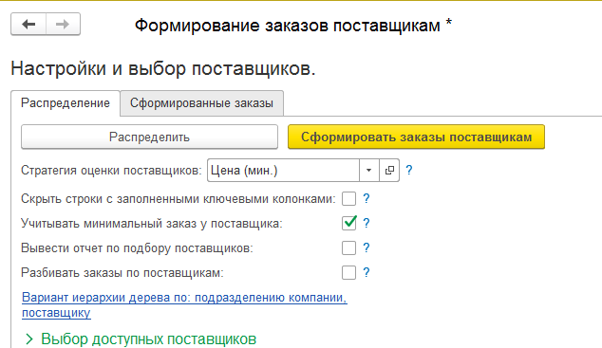
Анализ и прогнозирование спроса
Мастер формирования заказов поставщикам. Оценка поставщиков
Распределение товаров между поставщиками согласно:
стратегии оценки поставщика
указанию списка доступных поставщиков для оценки
основному поставщику, заданному в настройках карточки номенклатуры

Slide 20
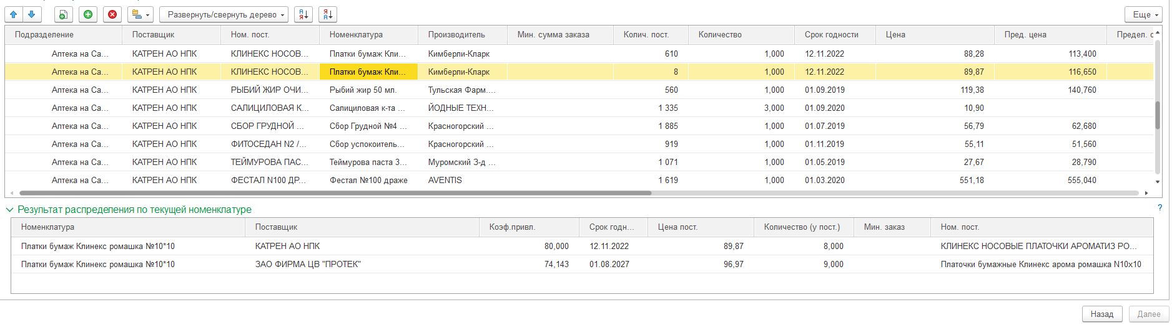
Анализ и прогнозирование спроса
Мастер формирования заказов поставщикам. Оценка поставщиков
Формирование заказов после распределения между поставщиками

Slide 21
Закупки
Заказы поставщикам
Оформление заказа
Согласование заказа
Корректировка заказа
Закрытие заказа
Оформление финансовых документов
Подтверждение заказа
Фактическое поступление

Slide 22

Закупки
Заказы поставщикам
Плановый срок поставки в днях задается в карточке контрагента
Плановая дата поставки автоматически рассчитывается и фиксируется в заказе поставщику
Информация о текущем состоянии заказов и просроченным заказам хранится в отчете «Состояние заказов поставщикам»
Предусмотрена возможность автоматического закрытия просроченных заказов

Slide 23
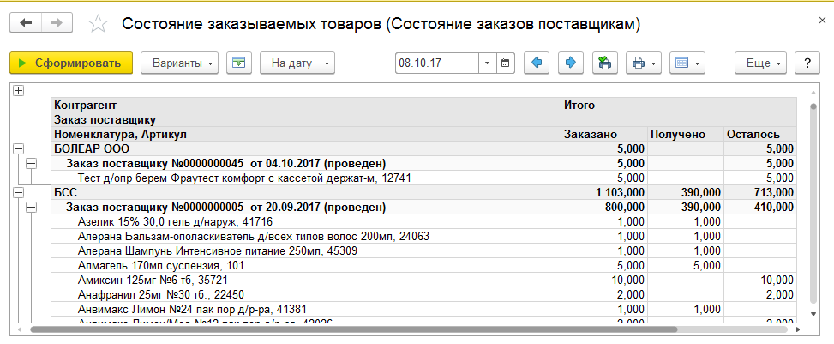
Закупки
Заказы поставщикам
Для контроля просроченных заказов в отчете «Состояние заказов поставщикам» предусмотрен фильтр «Дата поставки меньше заданной даты»

Slide 24
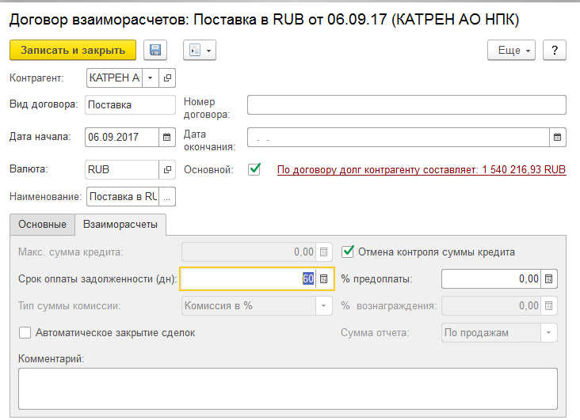
Закупки
Работа с поставщиками
Условия работы с поставщиками задается в договоре поставщика.
Задаваемые параметры:
максимальная сумма кредита по договору и контроль суммы кредита
срок оплаты задолженности
% предоплаты

Slide 25
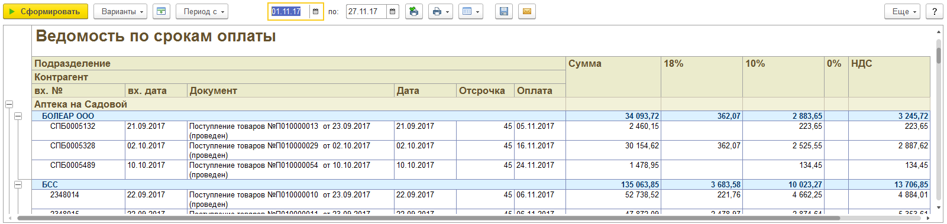
Закупки
Работа с поставщиками
По заданным параметрам можно сформировать ведомость по срокам оплаты.
Для контроля и работы с взаиморасчетами предусмотрены отчеты:
  Взаиморасчеты с контрагентами за период
  Задолженность по контрагентам на дату
  Возраст задолженности
  Динамика задолженности

Slide 26
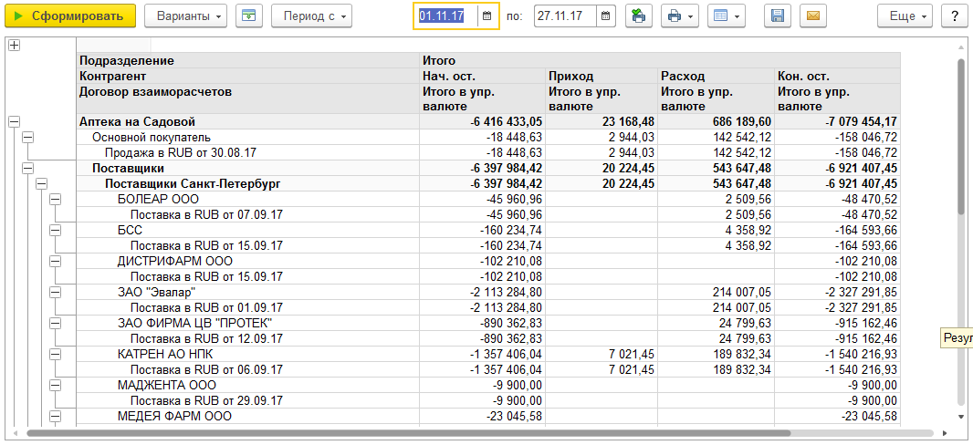
Закупки
Работа с поставщиками

Slide 27
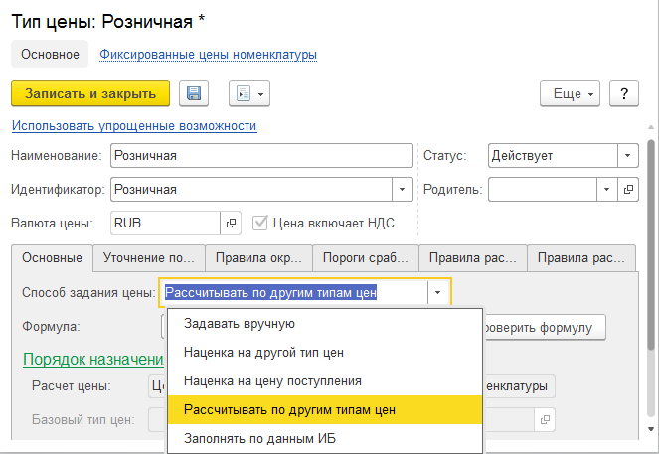
Ценообразование
Способы задать цены
Несколько способов задать цены позволяет повысить гибкость ценообразования
Ручное задание произвольной цены
Процентная наценка на выбранный тип цены: поставки, конкурента и т.д.
Процентная наценка на цену поступления
Расчет по разным фиксированным ценам и свойствам номенклатуры
Заполнение по данным базы данных

Slide 28



Ценообразование
Правила расчета
Уточнение правил расчета
Особые условия расчета для отдельных ценовых групп товаров. Задаются в элементе справочника «Номенклатура»
Правила округления
Для разных диапазонов цен свое округление, указание точности округления. Психологическое округление «0,99»
Пороги срабатывания
Возможность задать % отклонения от базы расчета, при которых цена остается неизменной. Пороги для ценовых групп
Notes:
Иконками?

Slide 29
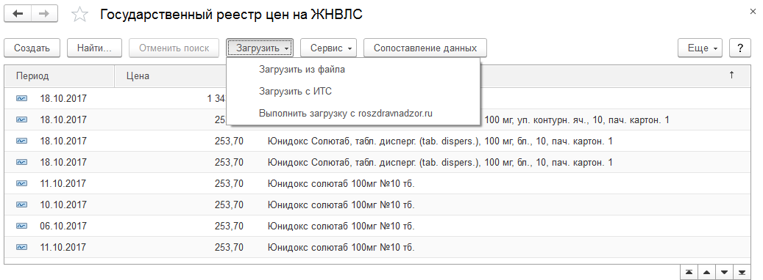
Ценообразование
Цены на ЖНВЛП. Загрузка и контроль
Загрузка данных реестра цен на ЖНВЛП
  – из внешнего файла
  – с диска ИТС
  – с сайта Росздравнадзора
Возможность контроля цен при расчете и поступлении товаров

Slide 30
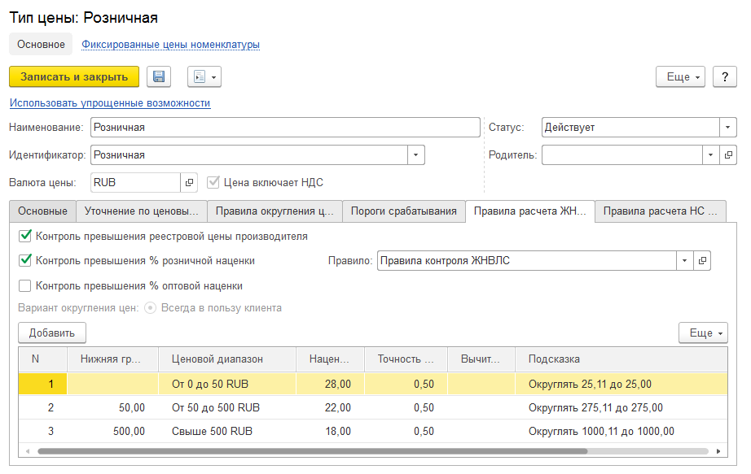
Ценообразование
Цены на ЖНВЛП. Загрузка и контроль
Возможно фиксировать максимально допустимые розничные и оптовые надбавки на цены ЖНВЛП, используя контроль расчета цен на оба виды надбавки.
Правила расчета задается в виде диапазона с указанием соответствующей наценки. Предусмотрена возможность обычного и “психологического” округления в меньшую сторону.

Slide 31
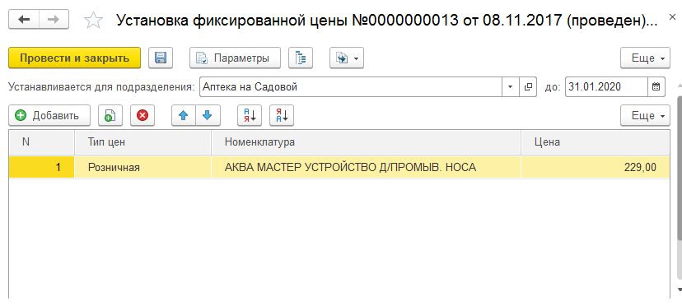
Ценообразование
Фиксированные цены
действие цены по указанную дату
фиксированные цены задаются для типа цен и выбранных номенклатурных позиций
игнорирование правил расчета
Notes:
Иконками?
- Думаю не нужно сюда иконки, потому что уже есть скрин и места для них маловато

Slide 32


Финансовый отдел
Учет наличных и безналичных денежных средств
Учет наличных денежных средств
Формирование приходного и расходного кассового ордера, контроль перемещения денежных средств между кассами компании
Учет безналичных денежных средств
Оформление платежного поручения, банковской выписки, подключение клиент-банка
Notes:
большие иконки?

Slide 33
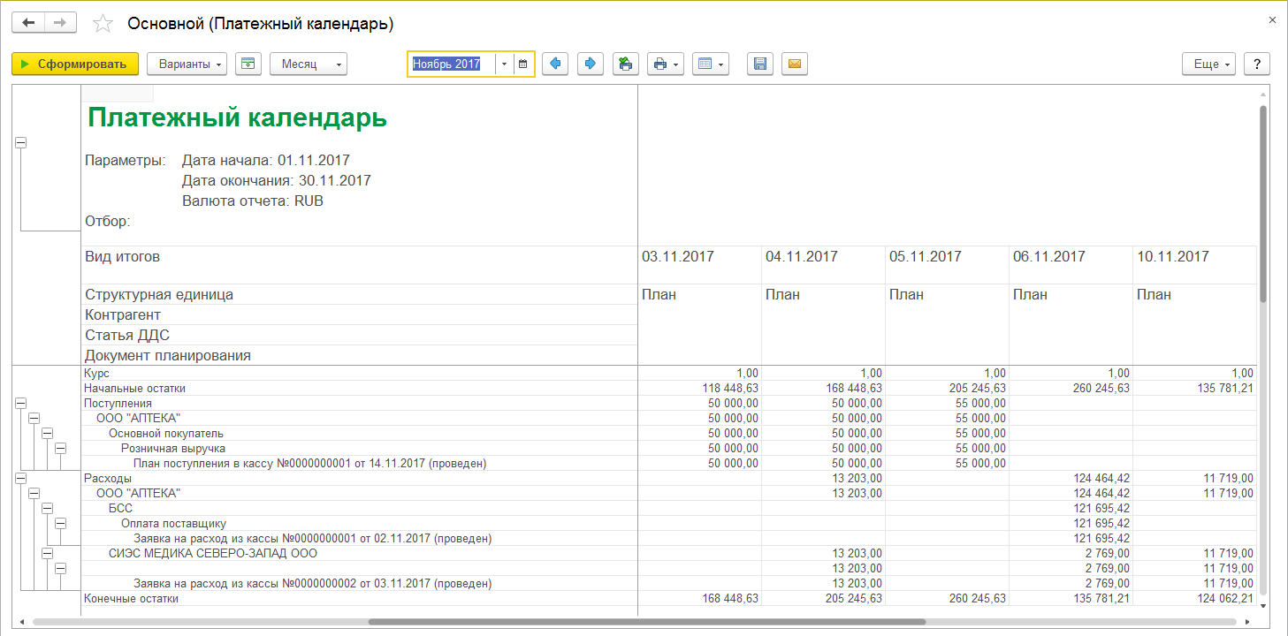
Финансовый отдел
Планирование денежных средств
Планирование денежных средств проводится с помощью платежного календаря
Платежный календарь формируется на основе:
заявки на расходование денежных средств по заказам или поступлениям товаров
плана поступления денежных средств по статьям движения ДС
Notes:
распределить красиво маркеры и скрин

Slide 34
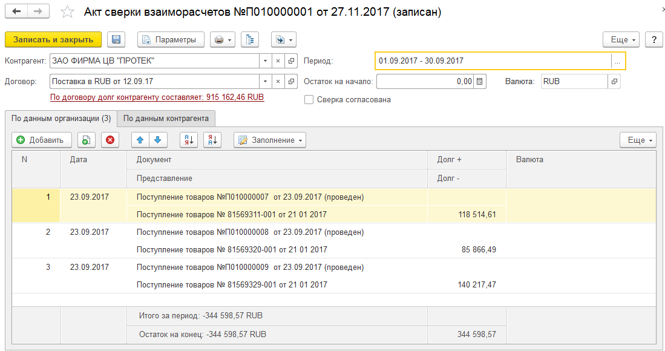
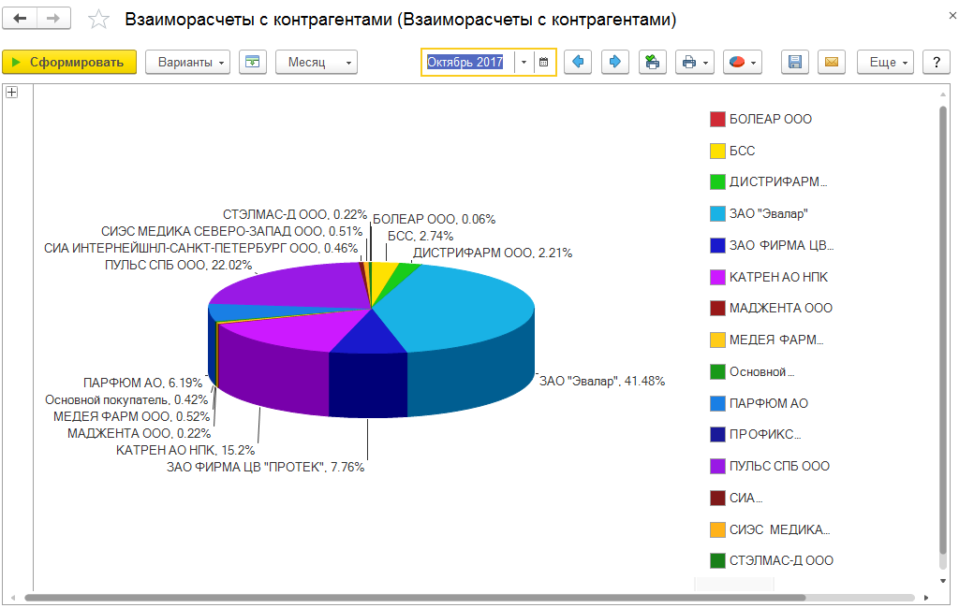
Финансовый отдел
Взаиморасчеты с контрагентом
Акты сверки взаиморасчетов
Взаимозачет
Корректировка долга
Notes:
Сможем два скрина на одном слайде?

Slide 35
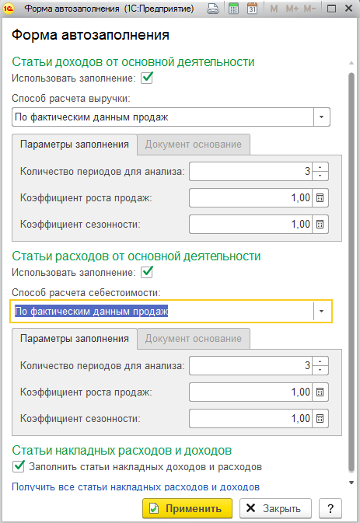
Финансовый отдел
Бюджетирование
Планирование бюджетов в разрезе сценариев
Возможность фиксации бюджетов:
  – по статьям движения ДС
  – доходов и расходов
  – продаж
  – закупок
Автоматическое заполнение плановых значений бюджетов
  – на основании данных предыдущих периодов
  – с учетом алгоритмов прогнозирования
Анализ сходимости результатов

Slide 36
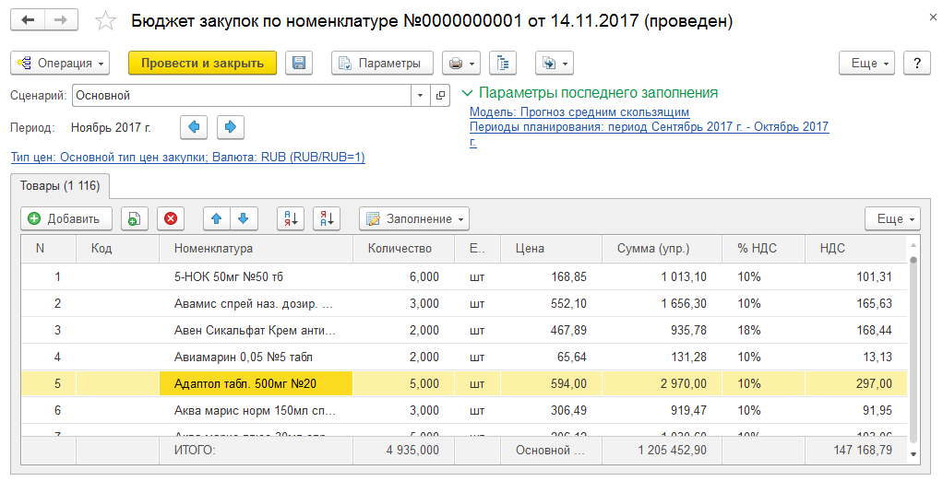
Финансовый отдел
Бюджетирование

Slide 37
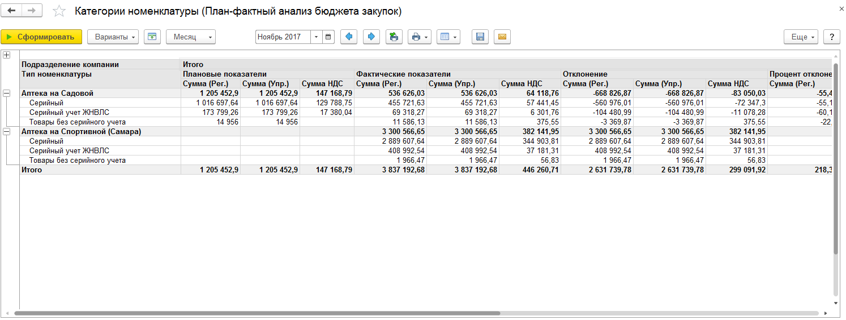
Финансовый отдел
Бюджетирование
Анализ сходимости результатов позволят объективно оценивать результаты финансовой деятельности и оперативно корректировать управление

Slide 38
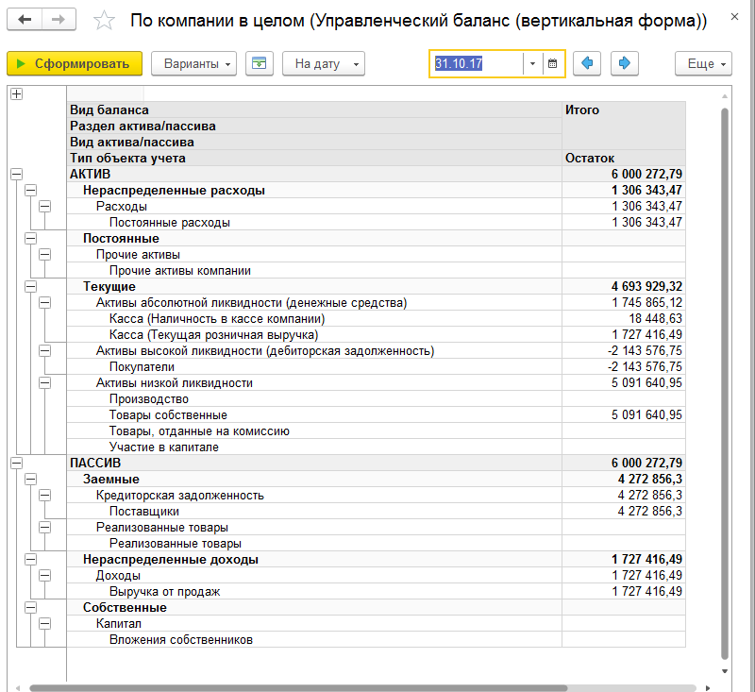
Финансовый отдел
Бюджетирование. Управленческий баланс
Комплексная оценка финансового положения компании. Получаемые показатели помогут выполнять планы по прибыли, получить представление о рентабельности капитала и предотвратить мошенничество
Notes:
Красиво расположить текст

Slide 39



Интеграция с внешними системами
Справочники ЛП
Автоматическое обновление в программе справочников «Видаль» и «РЛС»
1С
Обмен данными с «1С: Розница 8. Аптека», «1С :Бухгалтерия 8» и «1С: Зарплата и Управление персоналом 8»
Интернет-аптека
Единая база заказов, актуальная информация на портале и удобный перенос данных между сайтом и центральным офисом
Notes:
мои любимые иконочки

Slide 40

Подключение торгового оборудования
Поддерживает работу с огромным перечнем торгового оборудования:
POS-Терминалы (Point of Sale — торговое место);
фискальные регистраторы (ФР);
авторизаторы безналичных платежей;
электронные весы;
сканеры штрих-кодов и считыватели магнитных карт;
дисплеи покупателя;
программируемые клавиатуры;
принтеры этикеток и ценников;
терминалы сбора данных (ТСД).
Notes:
одна иконка

Slide 41

Используйте передовые технологии, опережая своих конкурентов
1С-Рарус:
Управление аптекой
Контакты:
Телефон: +7 (495) 223-04-04
Электронная почта:
apteka@rarus.ru

